Slide 1
Кафедра «Международного маркетинга и торговли»
Дисциплина «Маркетинговые исследования»
Раздел 2 Планирование маркетингового исследования
Тема 2.1 Процесс маркетингового исследования
Автор Кметь Е.Б.
Владивосток
2017

Slide 2
ХАРАКТЕРИСТИКА ТЕМЫ
Цель: рассмотреть процесс маркетингового исследования
Задачи:
изучить последовательность этапов маркетингового исследования, предлагаемую представителями различных маркетинговых школ;
рассмотреть содержание отдельных этапов процесса маркетингового исследования.
ЗНАНИЯ:
последовательности этапов маркетингового исследования;
краткой характеристики этапов маркетингового исследования и ключевые решения на каждом из них.
УМЕНИЯ:
разрабатывать предложение на исследование;
отличать управленческую проблему от исследовательской проблемы;
ВЛАДЕНИЯ:
навыками организации маркетингового исследования на предприятии;
навыками разработки технического задания на исследование

Slide 3
КЛЮЧЕВЫЕ ПОНЯТИЯ
Процесс маркетингового исследования
Проблема требующая решения
Проблема требующая исследования
Гипотезы исследования
Программные вопросы
Программа исследования
Объект и предмет исследования
Методы исследования
Инструментарий исследования
Генеральная совокупность
Выборка

Slide 4
СПОСОБЫ ОРГАНИЗАЦИИ ИССЛЕДОВАНИЙ НА ПРЕДПРИЯТИИ
Маркетолог должен уметь правильно организовать маркетинговое исследование
Исследованиями занимается специальное подразделение – отдел (центр) маркетинговых исследований
Заказ разовых маркетинговых исследований в исследовательских (консалтинговых) компаниях
Делегирование исследований по аутсорсингу на условиях абонентского обслуживания специализированным консалтинговым или исследовательским организациям
Приобретение готовых отчетов синдикативных исследований консалтинговых компаний
Привлечение студентов и преподавателей профильных вузов
Создание подразделений для постоянного мониторинга деятельности конкурентов
Проведение исследований совместно со специализирующейся в этой области компанией

Slide 5
ЭТАПЫ ПРОЦЕССА МАРКЕТИНГОВОГО ИССЛЕДОВАНИЯ
Автор | Этапы процесса
Черчиль Г.А. | Определение проблемы исследования Выбор вида исследовательского проекта Определение метода сбора данных Разработка форм для сбора данных Планирование выборки и сбор данных; Анализ и интерпретация данных Подготовка отчета о результатах
Малхотра, Нэреш К. | Определение проблемы Разработка подхода к решению проблемы Разработка плана исследований Полевые работы или сбор данных Подготовка данных и их анализ Подготовка отчета и его презентация
Котлер Ф. | Постановка задачи и определение целей исследования Разработка плана исследования Сбор информации Анализ информации Представление результатов Подготовка отчета и его представление заинтересованным лицам

Slide 6
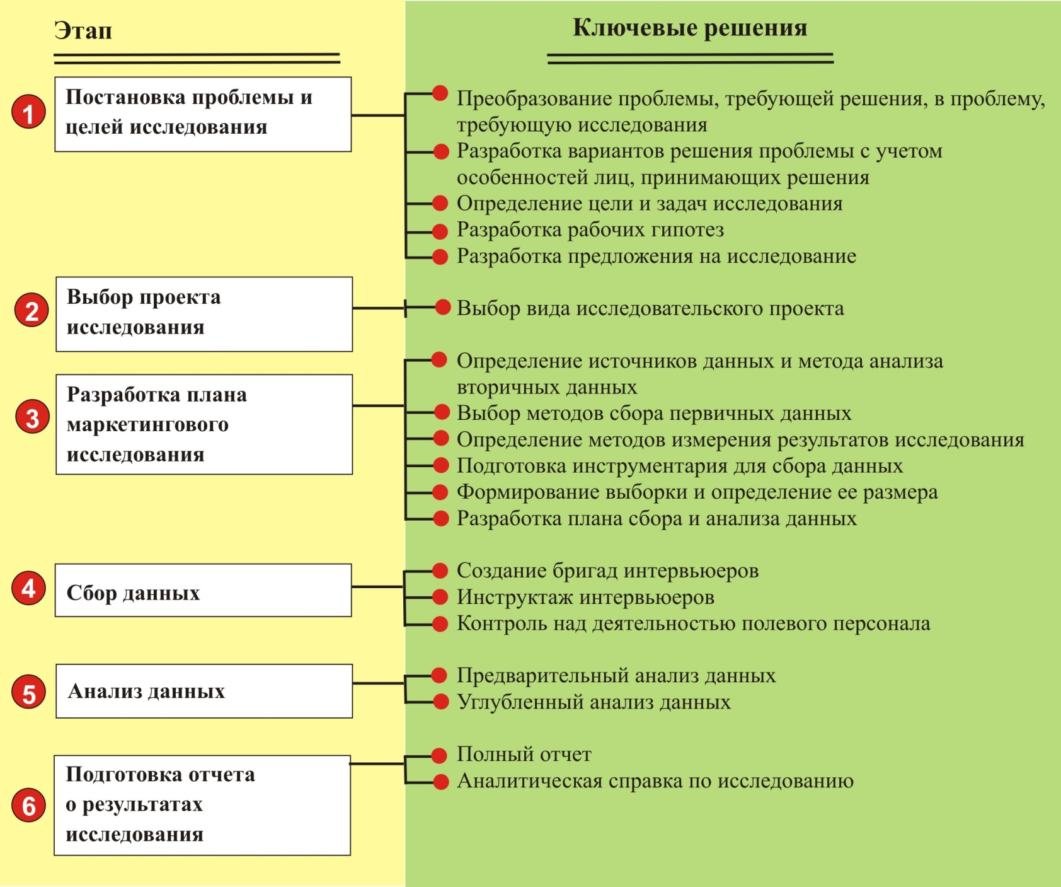
ПРОЦЕСС МАРКЕТИНГОВОГО ИССЛЕДОВАНИЯ

Slide 7
ЭТАП 1 ПОСТАНОВКА ПРОБЛЕМЫ И ЦЕЛЕЙ ИССЛЕДОВАНИЯ
КЛЮЧЕВЫЕ РЕШЕНИЯ
Преобразование проблемы, требующей решения, в проблему, требующую исследования. Проблема, требующая исследования, заключается в определении необходимой информации, для принятия решения по тому, что необходимо сделать, а также способов ее получения. Например, проблема, требующая решения – увеличение товарооборота магазина, проблема требующая исследования – оценка имиджа, изучение ассортимента, ценовой политики, проблем культуры обслуживания
Разработать варианты решения проблемы с учетом особенностей лиц, принимающих решение (пользователей информации).
Определение цели, задач исследования и согласование их пользователями информации. Для правильной формулировки целей и задач рекомендуется сформулировать объект и предмет исследования.
Разработка рабочих гипотез. Рабочая гипотеза маркетингового исследования представляет собой вероятностное предположение относительно сущности и возможных путей решения сложившейся хозяйственной проблемы. Это также своего рода алгоритм решения выявленных для исследования проблем. Рабочая гипотеза устанавливает рамки и основные направления маркетингового исследования. Рабочая гипотеза дает возможность определить систему показателей, необходимых для данного маркетингового исследования. На основании выбранных гипотез формируются программные вопросы исследования. Программные вопросы должны быть сформулированы таким образом, чтобы ответы на них однозначно подтверждали или опровергали сформулированные изначально гипотезы.
Разработка предложения на исследование, то есть документа, содержащего стандартные разделы, которые необходимо включить в план исследования.

Slide 8
ЭТАП 1 ПОСТАНОВКА ПРОБЛЕМЫ И ЦЕЛЕЙ ИССЛЕДОВАНИ
СТРУКТУРА ПРЕДЛОЖЕНИЯ НА ИССЛЕДОВАНИЕ
Предложение не исследование оформляется в виде Технического задания на исследование
Возможное название проекта;
Формулировка маркетинговой проблемы (краткое описание проблемы помогает получить общее представление о причинах, по которым было решено выполнять проект; этот раздел помогает еще раз убедиться, что менеджер и исследователь правильно понимают друг друга);
Границы исследовательских мероприятий; указывается, что не будет исследовано; описываются гипотезы; определяется, как скажутся ограничения по времени, ресурсам; с помощью этого раздела удастся снять разногласия при подписании акта приемки результатов исследования);
План исследования (должны быть представлены статистические таблицы, отражающие гипотезы; определяется последовательность работ; возможность параллельного выполнения работ по направлениям; длительность этапов исследования);
Источники данных и методология исследования (определяется требуемая информация; методы ее сбора; источники получения; описывается генеральная совокупность и выборка; определяется объем выборки и стратегия ее формирования; оценивается надежность и достоверность);
Расчетные сроки и персонал (определяется перечень специалистов, которые будут привлечены к исследованиям, их обязанности и размер заработной платы, а также общая продолжительность проекта);
Расчетная стоимость (составляется смета на проведение исследования, если есть ограничения по финансам, то это необходимо указать).

Slide 9
ЭТАП 2. ВЫБОР ПРОЕКТА ИССЛЕДОВАНИЯ
Ключевым решением этапа является выбор вида исследовательского проекта.
Виды исследовательских проектов
Разведочное (поисковое) исследование, в котором наибольшее внимание уделено генерации идей и сбору информации, помогающей понять проблему исследования.
В описательном (дескриптивном) проекте основное внимание уделяется определению частоты возникновения того или иного события или установлению взаимоотношений между двумя переменными.
В каузальном (причинно-следственном) проекте важно выявить причинно-следственные связи.
Классификация планов маркетингового исследования
Виды планов исследовательского проекта по Н.К. Малхотре
План поискового исследования
План итогового исследования
План дескриптивного исследования
План причинно-следственного исследования

Slide 10
ЭТАП 3. РАЗРАБОТКА ПЛАНА МАРКЕТИНГОВОГО ИССЛЕДОВАНИЯ
План исследования детализирует ход исследовательского процесса.
План исследования включает:
определение источников данных и метода анализа вторичных данных;
выбор методов сбора первичных данных (количественных, качественных, методов коммуникации, методов наблюдения);
определение методов измерения результатов исследования (разработка измерительных шкал, процедур измерения);
подготовку инструментария для сбора данных (формирование анкет, листов наблюдения, аналитических таблиц);
формирование выборки и определение ее размера;
разработку плана сбора и анализа данных (процедуры и методы предварительного и углубленного анализа данных).

Slide 11
МЕТОДЫ СБОРА ДАННЫХ
Черчиль Г.А.
Методы коммуникации | Методы наблюдения
методы сбора данных, включающие опрос респондентов для получения информации, с помощью инструмента сбора данных, называемого опросным листом. | методы сбора данных, при которых наблюдается представляющая интерес ситуация, и фиксируются значимые факты, действия или поведение
Е. Голубков, Н.К. Малхотр, Д. Аакер
Методы качественных исследований | Методы количественных исследований
неструктурированная методология поискового исследования, основанная на малых выборках, предназначенных для более глубокого понимания проблемы, подлежащей исследованию | методы исследования, предназначенные для сбора информации и представления ее в количественной форме, с использованием процедур статистического анализа.

Slide 12
ОСОБЕННОСТИ КАЧЕСТВЕННЫХ ИССЛЕДОВАНИЙ
В основном качественные исследования используются для обозначения проблемы и выработки гипотез, могут использоваться в качестве предварительных к количественным исследованиям для определения основных показателей.
Кроме того, качественные методы ориентированы на внутренние мотивы и побуждения людей, интервьюер должен соблюдать несколько правил:
Задавать вопросы, понятные (доступные) респонденту
Вопросы должны быть глубокими и гибкими, т.к.потребитель может сам не осознавать существование своих мотивов, необходимо, чтобы потребитель вспомнил свои мотивы покупки и захотел рассказать о них
Стремиться получить наиболее полную информацию, чтобы выстроить мотивационную цепочку

Slide 13
ОСНОВНЫЕ МЕТОДЫ КАЧЕСТВЕННЫХ ИССЛЕДОВАНИЙ
Метод фокус-групп. Интервью, рассчитанное на групповую дискуссию (обсуждение) в течении 1,5–2 часов, в группе 8-12 чел., руководит обсуждением модератор, предварительно составляется сценарий – топик-гайд, обсуждение фиксируется.
Глубинное интервью. Респонденту интервьюером задаются вопросы с целью понимания причин и мотивов поведения и выявления восприятия определенных проблем.
Метод выявления проблем. Техника «обратного мозгового штурма» применяется в исследованиях конкретных торговых марок. Стараются выявить, решает ли конкретная марка проблему потребителя или напротив, создает проблемы, насколько эти проблемы важны. «Обратный» - ориентирован на максимальное выявление всех недостатков. Этапы: составление списка существующих, потенциальных и возможных в будущем недостатков с помощью мозгового штурма; их ранжирование.
Метод выявления выгод основан на системе вопросов: вначале респондент формулирует в письменной форме две основные выгоды товара, затем еде две, связанные с первыми. Получается цепочка выгод, которые можно использовать при разработке творческой концепции и стратегии продвижения.
Метод проецирования. Во время беседы респондентам задаются вопросы на предмет, что и почему покупают друзья и знакомые, используются ролевые игры, картинки, изображающие ситуации покупки, подписи под которыми должны сделать испытуемые. Метод позволяет выявить все типы мотивации, эффективен в отношении товаров со скрытыми мотивами покупок, позволяет получить откровенные ответы по поводу скрытых (или скрываемых умышленно) отношений покупателей к товару.

Slide 14
ОСНОВНЫЕ МЕТОДЫ КАЧЕСТВЕННЫХ ИССЛЕДОВАНИЙ
Метод наблюдения за поведением людей в конкретной обстановке позволяет получить интересные данные о поведении потребителя в торговом зале, количестве времени, необходимого для совершения покупки, реакции на рекламу на месте продажи, на упаковках и… Вся информация регистрируется исследователем в специальных формах – листах наблюдения.
Метод анализа протокола. Респонденту предлагают представить ситуацию-условия, требующие принятия решения, при этом он должен описывать все факторы и аргументы, которые он учитывал при принятии решения. Иногда при применении данного метода используется диктофон. Например, при решении о покупке дома, автомобиля. В этом случае исследователь собирает в единое целое отдельные решения, принимаемые на отдельных этапах. Или для товаров процесс покупки которых очень короток (жевательная резинка). В этом случае как бы замедляет скорость принятия решения.
Проведение физиологических измерений – это изучение непроизвольных реакций испытуемых на различные маркетинговые стимулы путем использования специального оборудования, которое позволяет измерять некоторые объективные показатели (расширение зрачков при изучении рекламных материалов, замер кровотока. Лаборатория нейромаркетинга РОМИР).
Анализ аналогичных случаев;
Экспертные интервью. Главной особенностью является статус и компетентность респондента, который выступает экспертом. Предполагается получение от респондента развернутых ответов. Проводятся с представителями исполнительной и законодательной власти, учеными, работниками вузов и научно-исследовательских организаций, сотрудниками негосударственных, частных экспертных или консультационных структур, членами экспертных советов, руководителями компаний или руководителями крупных подразделений и т.п.Важно, чтобы эксперт не выражал информацию о себе и не рассказывал о своих знаниях, во время интервью а давал экспертную оценку.

Slide 15
ОСНОВНЫЕ МЕТОДЫ КОЛИЧЕСТВЕННЫХ ИССЛЕДОВАНИЙ
опрос;
интервью на дому у респондента;
опросы посетителей в торговых центрах;
интервью на рабочем месте;
телефонные опросы;
полностью компьютеризированное интервью;
групповое самостоятельное заполнение анкет;
самостоятельное заполнение оставленных анкет;
структурированное наблюдение;
изучение потребительских панелей.

Slide 16
ЭТАП 3. РАЗРАБОТКА ПЛАНА МАРКЕТИНГОВОГО ИССЛЕДОВАНИЯ
ПРОЕКТИРОВАНИЕ ВЫБОРКИ
Под генеральной совокупностью понимают совокупность всех элементов, обладающих рядом общих характеристик, которая охватывает полное множество элементов с точки зрения решения проблемы маркетингового исследования.
Генеральная совокупность – это множество всех возможных однородных элементов (Светуньков С.Г.).
Генеральной совокупностью называют совокупность всех мыслимых
наблюдений (или всех мысленно возможных объектов интересующего нас типа, с которых «снимаются» наблюдения), которые могли бы быть произведены при данном реальном комплексе условий.
Важно, что генеральная совокупность представляет собой именно
совокупность однородных элементов (одного рода). В этом понятии
ключ к толкованию того, какую совокупность элементов можно отнести к
генеральной, а какую – нельзя.
Выборка – это подмножество элементов генеральной совокупности, отобранное для участия в обследовании.

Slide 17
ЭТАП 3. РАЗРАБОТКА ПЛАНА МАРКЕТИНГОВОГО ИССЛЕДОВАНИЯ
ПРОЕКТИРОВАНИЕ ВЫБОРКИ
Полученная выборка называется репрезентативной (представительной),
если она достаточно хорошо представляет пропорции генеральной
совокупности
Вопросы, решаемые при формировании выборки:
Определить состав выборки, то есть целевые группы населения, которые будут удовлетворять по своим характеристикам целям исследования и смогут принять участие в исследовании;
Рассчитать объем выборки (число отобранных элементов), то есть решить, сколько людей будет принимать участие в исследовании;
Установить процедуру формирования выборки, то есть определить последовательность работ по формированию выборки и метод выборочного отбора.
На начальном этапе воспользуйтесь ссылкой на калькулятор выборки http://surin.marketolog.biz/calculator.htm
Доверительная вероятность (точность) 95%
Доверительный интервал ("погрешность" ± %) 5%

Slide 18
ЭТАП 3. РАЗРАБОТКА ПЛАНА МАРКЕТИНГОВОГО ИССЛЕДОВАНИЯ
ПРОЕКТИРОВАНИЕ ВЫБОРКИ
Методы выборочного отбора | Типы выборок
Детерминированный – метод, при котором выборка, основанная на частных предпочтениях или суждениях исследователя. При этом оценка вероятности включения элемента в выборку не производится. | нерепрезентативная выборка преднамеренная выборка выборка по методу снежного кома квотная выборка
Вероятностный – метод, при котором каждый элемент генеральной совокупности может включаться в выборку с некой заданной ненулевой вероятностью. | простая случайная выборка стратифицированная выборка групповая (кластерная) выборка систематическая выборка

Slide 19
ЭТАП 3. РАЗРАБОТКА ПЛАНА МАРКЕТИНГОВОГО ИССЛЕДОВАНИЯ
Классификации выборок из статистики
Выборки делятся на два типа:
-вероятностные;
- невероятностные
1. Вероятностные выборки
1.1 Случайная выборка (простой случайный отбор). Такая выборка предполагает однородность генеральной совокупности, одинаковую вероятность доступности всех элементов, наличие полного списка всех элементов. При отборе элементов, как правило, используется таблица случайных чисел.
1.2 Механическая (систематическая) выборка. Разновидность случайной выборки, упорядоченная по какому-либо признаку (алфавитный порядок, номер телефона, дата рождения и т.д.). Первый элемент отбирается случайно, затем, с шагом ‘n’ отбирается каждый ‘k’-ый элемент. Размер генеральной совокупности, при этом – N=n*k
1.3 Стратифицированная (районированная). Применяется в случае неоднородности генеральной совокупности. Генеральная совокупность разбивается на группы (страты). В каждой страте отбор осуществляется случайным или механическим образом.
1.4 Серийная (гнездовая или кластерная) выборка. При серийной выборке единицами отбора выступают не сами объекты, а группы (кластеры или гнёзда). Группы отбираются случайным образом. Объекты внутри групп обследуются сплошняком.

Slide 20
ЭТАП 3. РАЗРАБОТКА ПЛАНА МАРКЕТИНГОВОГО ИССЛЕДОВАНИЯ
КЛАССИФИКАЦИИ ВЫБОРОК ИЗ СТАТИСТИКИ
2.Невероятностные выборки
Отбор в такой выборке осуществляется не по принципам случайности, а по субъективным критериям – доступности, типичности, равного представительства и т.д..
2.1. Квотная выборка Изначально выделяется некоторое количество групп объектов (например, мужчины в возрасте 20-30 лет, 31-45 лет и 46-60 лет; лица с доходом до 30 тысяч рублей, с доходом от 30 до 60 тысяч рублей и с доходом свыше 60 тысяч рублей) Для каждой группы задается количество объектов, которые должны быть обследованы. Количество объектов, которые должны попасть в каждую из групп, задается, чаще всего, либо пропорционально заранее известной доле группы в генеральной совокупности, либо одинаковым для каждой группы. Внутри групп объекты отбираются произвольно. Квотные выборки используются в маркетинговых исследованиях достаточно часто.
2.2. Метод снежного кома. Выборка строится следующим образом. У каждого респондента, начиная с первого, просятся контакты его друзей, коллег, знакомых, которые подходили бы под условия отбора и могли бы принять участие в исследовании. Таким образом, за исключением первого шага, выборка формируется с участием самих объектов исследования. Метод часто применяется, когда необходимо найти и опросить труднодоступные группы респондентов (например, респондентов, имеющих высокий доход, респондентов, принадлежащих к одной профессиональной группе, респондентов, имеющих какие-либо схожие хобби/увлечения и т.д.)
2.3 Стихийная выборка. Опрашиваются наиболее доступные респонденты. Типичные примеры стихийных выборок – опросы в газетах/журналах, анкеты, отданные респондентам на самозаполнение, большинство интернет-опросов. Размер и состав стихийных выборок заранее не известен, и определяется только одним параметром – активностью респондентов.
2.4 Выборка типичных случаев. Отбираются единицы генеральной совокупности, обладающие средним (типичным) значением признака. При этом возникает проблема выбора признака и определения его типичного значения.

Slide 21
ЭТАП 3. РАЗРАБОТКА ПЛАНА МАРКЕТИНГОВОГО ИССЛЕДОВАНИЯ
ТИПЫ ВЫБОРОК
Случайная выборка есть совокупность единиц (выборочная
совокупность), отобранных из генеральной совокупности случайно, т.е. таким
образом, что все единицы генеральной совокупности имеют равные шансы
быть отобранными (попасть в выборку).
Она обладает следующими характеристиками, отличающими её
от других подмножеств:
элементы выборочной совокупности формируются из генеральной
совокупности;
формируются они случайным образом так, чтобы каждый элемент
генеральной совокупности имел одинаковую вероятность попасть в выборку
способ формирования выборки должен обеспечивать независимость
элементов выборки друг от друга;
элементы выборки должны давать представление о свойствах
генеральной совокупности.

Slide 22
ЭТАП 3. РАЗРАБОТКА ПЛАНА МАРКЕТИНГОВОГО ИССЛЕДОВАНИЯ
РАЗРАБОТКА АНКЕТ
Процесс разработки анкет включает ряд этапов:
определение перечня необходимой информации;
определение вида анкеты;
определение содержания конкретных вопросов и их формулировка;
определение формы ответа на каждый вопрос;
определение последовательности вопросов;
разработка дизайна анкеты;
промежуточный контроль;
предварительное тестирование анкеты и измерительных инструментов с использованием пилотажного опроса;
разработка окончательного макета анкеты.
Основные требования к разработке анкет:
Анкета должна быть максимально простой и понятной для респондентов, но в то же время и соответствовать целям исследования.
Следует в соответствии с целями исследования выбирать вид анкеты, формы вопросов и ответов.
Важно установить правильную последовательность вопросов.
Физическая форма анкеты должна обеспечивать привлекательность анкеты, удобство работы с ней, облегчать проведение опроса и обработку данных.

Slide 23
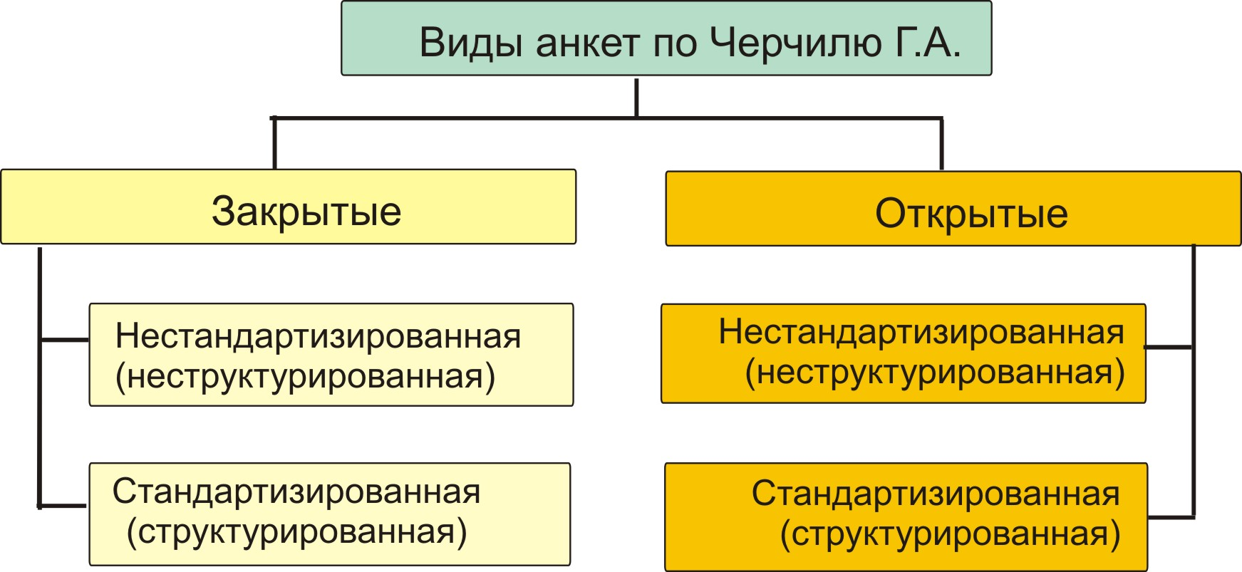
ЭТАП 3. РАЗРАБОТКА ПЛАНА МАРКЕТИНГОВОГО ИССЛЕДОВАНИЯ
РАЗРАБОТКА АНКЕТ

Slide 24
ЭТАП 4. СБОР ДАННЫХ
Ключевые управленческие решения на этапе полевых работ:
создание бригад интервьюеров;
инструктаж интервьюеров;
контроль над деятельностью полевого персонала.
На этапе сбора данных нужно учесть следующие требования:
правильно провести отбор и обучение полевого персонала;
организовать систему контроля над деятельностью полевого персонала;
отладить процедуры приема в офисе заполненного инструментария;
сформировать систему мотивации полевого персонала;
разработать процедуры ответов на возникающие ошибки и методы их локализации.

Slide 25
ЭТАП 5. АНАЛИЗ ДАННЫХ
Этапы анализа данных | Основные методы и процедуры
1. Предварительный анализ данных | Проверка анкет Редактирование Кодирование Преобразование Очищение данных Статистическая корректировка данных
2. Углубленный анализ данных | Статистические методы анализа: корреляционный анализ, множественная регрессия, дискриминантный анализ, дисперсионный анализ, факторный анализ, анализ многомерных совокупностей, кластерный анализ и т.д. Моделирование, например, модели очередей, модели разумного выбора, модель Маркова и т.д. Методы оптимизации, представленные теорией игр, математическим программированием, статисти-ческой теорией принятия решения и другими методами.

Slide 26
ЭТАП 6. ПОДГОТОВКА ОТЧЕТА О РЕЗУЛЬТАТАХ ИССЛЕДОВАНИЯ
Отчет о результатах исследования – это письменный документ, в котором излагается ход и результаты маркетинговых исследований.
Требования к отчету о результатах маркетингового исследования:
полнота (должна быть предоставлена вся информация в соответствии с предложением на исследование);
точность (логичность и информационная точность аргументации отчета);
ясность (фразеологическая точность отчета, ясность, логичность, последовательность изложения материала);
выразительность (отчет должен быть написан живым языком, и легко читаться).

Slide 27
ЭТАП 6. ПОДГОТОВКА ОТЧЕТА О РЕЗУЛЬТАТАХ ИССЛЕДОВАНИЯ
Структура отчета о результатах маркетингового исследования:
титульный лист;
содержание (оглавление);
краткий обзор отчета;
введение;
основная часть (методология, результаты, ограничения);
заключение и рекомендации;
список использованных источников
приложения (формы для сбора данных; обоснование объема выборки и ее типа, вида; таблицы, не включенные в основную часть; библиография и прочие обоснования и расчеты).

Slide 28
Выводы по теме
В содержании процесса маркетингового исследования от известных авторов четко прослеживаются шесть последовательных этапов:
постановка проблемы и целей исследования;
выбор проекта исследования;
разработка плана маркетингового исследования;
сбор данных;
анализ данных;
подготовка отчета о результатах исследования.
Основополагающим шагом является преобразование проблемы, требующей решения, в проблему, требующую исследования, и определение цели, задач, объекта и предмета исследования.
Разработка рабочих гипотез исследования и формулировка программных вопросов устанавливают рамки и основные направления маркетингового исследования.
Предложение на исследование оформляется в форме документа, который называется «Техническое задание на исследование» и включает программу и инструментарий исследования.
На этапе сбора данных формируются бригады интервьюеров,
проводится их инструктаж, осуществляется сбор данных и контроль
над деятельностью полевого персонала.
Этап анализа данных предполагает предварительный и
углубленный анализ данных.
По завершению осуществляется подготовка документа
«Отчет о результатах исследования».

Slide 29
ВОПРОСЫ ДЛЯ САМОПРОВЕРКИ
Охарактеризуйте точки зрения различных специалистов на процесс маркетинговых исследований.
Какие решения необходимо принять на этапе постановки проблемы?
Что такое план маркетингового исследования? Какие решения необходимо принять при его разработке?
Какие методы сбора данных Вам известны? Охарактеризуйте их.
Чем отличаются качественные и количественные методы исследования?
Что такое выборка? Какие методы выборочного отбора Вам известны? Охарактеризуйте их.
Охарактеризуйте этап сбора данных. Какие проблемы могут возникнуть при сборе данных? Как их следует решать?
Какие действия должен предпринять исследователь, проводя предварительный анализ данных?
Что такое углубленный анализ данных?
Что такое отчет о результатах маркетингового исследования? Какие требования к нему предъявляются?
Охарактеризуйте структуру отчета о результатах маркетингового исследования.

